Slide 1
Креативные индустрии и детский технопарк «Кванториум-04»

Slide 2
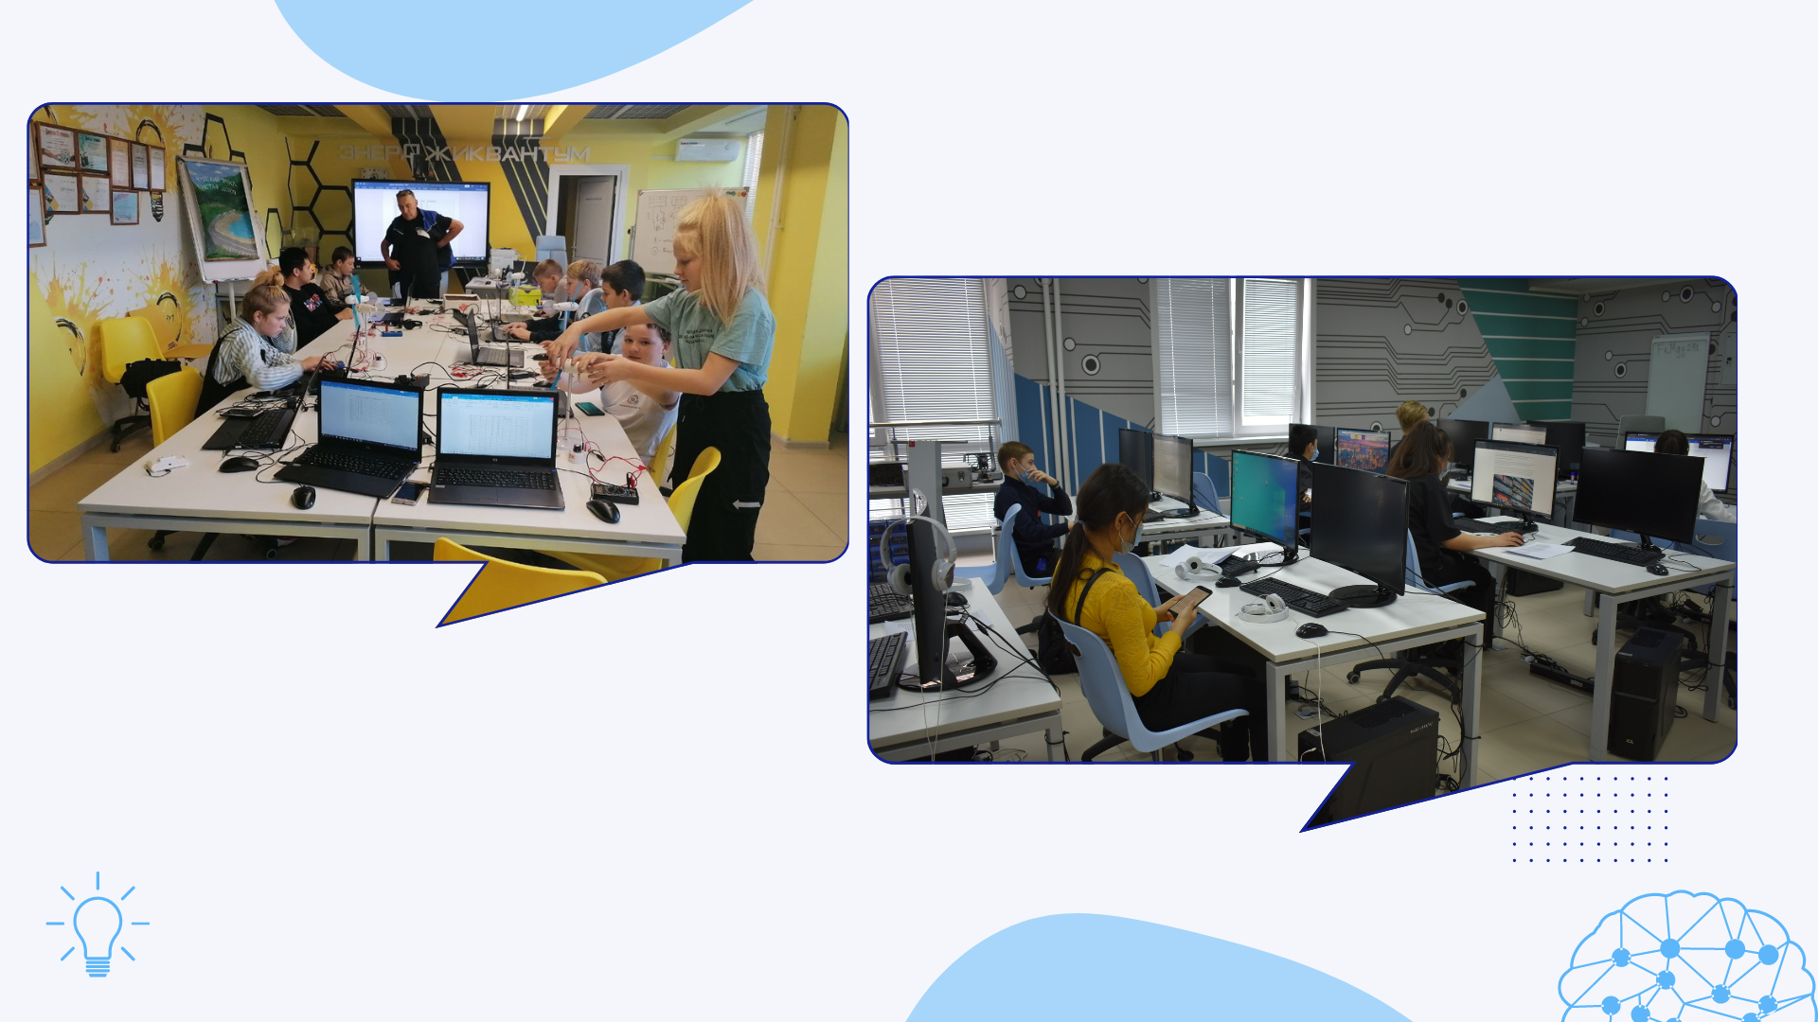
Забота об одаренной молодежи сегодня – это забота о развитии науки, культуры и социальной жизни России в будущем.

Slide 4
Повышение престижа инженерных профессий
Приобретение личных и профессиональных навыков и качеств
Подготовка конкурентоспособных кадров

Slide 5
Большинство проектов – это разработки, направленные на решение поставленной задачи и имеющие практическую значимость

Slide 6
Публичные мероприятия в сфере технического и естественнонаучного творчества

Slide 7
события

Slide 8
Проектне сессия

Slide 10
Эффекты
Для Кванториума:
- формирование универсальных компетенций обучающихся
- осознанный выбор дальнейшего профессионального пути
Для реального сектора экономики:
- свежий взгляд и новые подходы к решению актуальных задач по предлагаемым вами проектам (кейсам)
- формирование кадрового резерва
развитие государственно-частного партнёрства
Для региона:
социальный лифт для молодежи
кадровый резерв, трудоустройство в регионе

Slide 11
Спасибо
за внимание!

